Slide 1
ČESKÁ VĚDA A KULTURA V DOBĚ 1. REPUBLIKY A PROTEKTORÁTU

Slide 2
ÚROVEŇ VĚDY A KULTURY
ČSR = kulturně vyspělý stát
Základ: vysoká úroveň vzdělání národa (nebyla negramotnost)
Rozhlas (televize až v 50. letech)
Dobré podmínky pro rozvoj české a slovenské kultury a vědy
německá kultura = na okraji, bez kontaktu s Německem a bez centra
Podkarpatská Rus = „národní obrození“
Podmínky pro rozvoj vědy a kultury:
- podpora ze strany státu
- stát do ní nezasahoval
- vhodná síť škol všech úrovní
- bouřlivý rozvoj vědy
(vznik Masarykovy univerzity v Brně, Hlávkova nadace)
- školství mezi nejlepší na světě
- dobrá síť osvětových zařízení, knihoven a kulturních spolků
- úcta ke vzdělání a představitelům kultury a vědy
- vliv hlavně Francie

Slide 3
VĚDA
hlavně rozvoj přírodních a technických věd
(matematika, fyzika, chemie, astronomie)
JAROSLAV HEYROVSKÝ – 1924 – polarograf, Nobelova cena
FRANTIŠEK BĚHOUNEK – radiologie, kosmické záření, polárník – Nobileho expedice vzducholodí Italia
k severnímu pólu
JOSEF ŠVEJCAR – lékař
VILÉM LAUFBERGER – výzkum inzulínu a bílkovin, lékař a fyziolog, jeden z největších svět. přírodovědců 20. stol.
STANISLAV BECHYNĚ – stavitel (Lucerna) – železobeton, statika a dynamika staveb
JOSEF PEKAŘ a JOSEF ŠUSTA – mezinárodně uznávaní historici

Slide 4
KULTURA
ARCHITEKTURA
VÝTVARNÉ UMĚNÍ
LITERATURA
DIVADLO

Slide 5
VÝTVARNÉ UMĚNÍ
1. Architektura
mnoho nových staveb – symbolů československé státnosti
převládl moderní směr - důraz na:
- technicko-konstrukční stránku staveb
- na účelovost a funkci staveb
(Veletržní palác, Penzijní palác, Radiopalác – Praha
stavby v Baťově Zlíně
Přestavby a dostavby historických objektů:
JOŽE PLEČNIK – úprava Pražského hradu
JOSEF MOKR, KAMIL HILBERT
dostavba chrámu sv. Víta

Slide 6
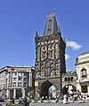
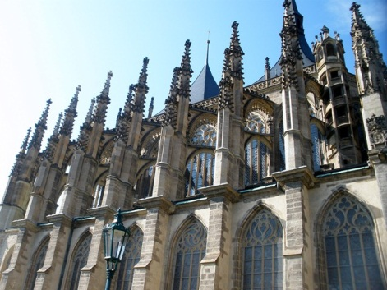
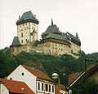
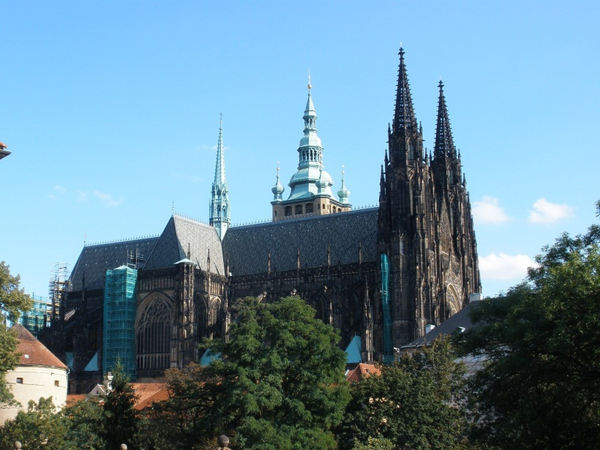
Josef Mocker +1899
významný český architekt
hlavně rekonstrukce gotických staveb, snaha zachovat co nejvíce původní vzhled a materiál (= purismus)
katedrála sv. Štěpána ve Vídni, katedrála sv. Barbory v Kutné Hoře, mostecké
věže, Prašná brána, Karlštejn, Konopiště, Křivoklát, Staronová synagoga

Slide 8
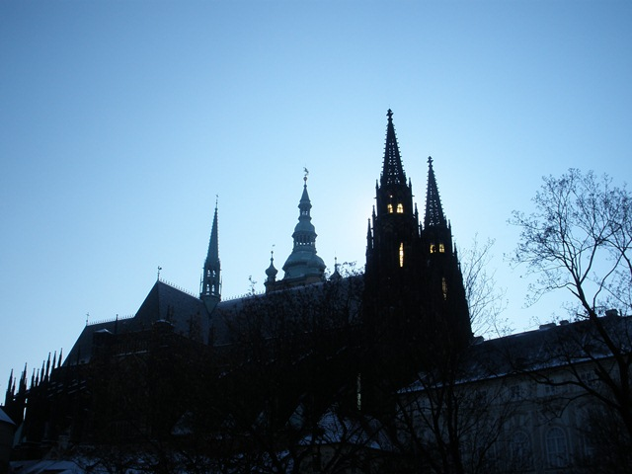
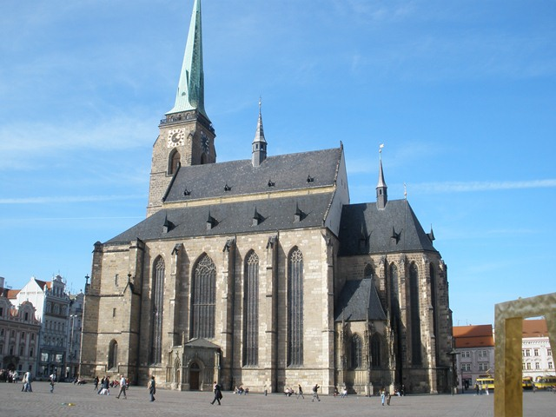
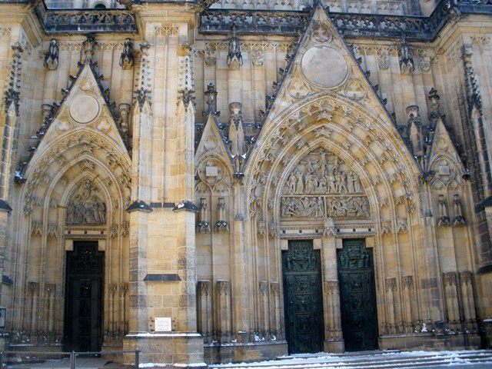
Kamil Hilbert +1933
významný český architekt
hlavně dostavby a rekonstrukce církevních staveb:
chrám sv. Víta, kostel sv. Martina ve zdi, kostel sv. Bartoloměje Plzeň,
kostel ve Volenicích u Strakonic

Slide 9
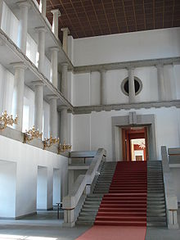
Jože Plečnik 1872 - 1957
slovinský architekt, žil v Lublani, přestavoval Hrad
úpravy Pražského hradu: úprava I. nádvoří vč. praporových stožárů před Matyášovou branou (1922-23), úprava bytu prezidenta (1921-24), úpravy zahrad Rajské, Na valech a Na baště (1921-31) vč. vyhlídkového altánu, vyhlídkových teras a zimní zahrady u jižních zahrad, severní průčelí Španělského sálu (1923-25), sloupová síň Bellevue pod Ústavem šlechtičen (1924-25), vstupní sloupová síň ke Španělskému sálu u Matyášovy brány (1927-29), monolit z mrákotínské žuly 18 m vysoký a dlažba III. nádvoří vč. přístřešku nad vykopávkou baziliky sv. Víta a kaple sv. Mořice (1928-32)
úprava interiérů a parku prezidentova zámku v Lánech (1922- 23, 1929)

Slide 10
Funkcionalismus
„forma následuje funkci“
od konce 20. do konce 70. let 20. století – převažující sloh
Adolf Loos: „Architektura není umění, ale musí splňovat estetické ideály… ornament je zločin.“
Le Corbusier: „Dekorace je smyslné a primitivní povahy, stejně jako barva, a hodí se toliko pro nižší třídy, sedláky a divochy.“
budovy umělecké, ale velmi strohé: účelové budovy jednoduchých tvarů
Materiály: šarlatové cihly, železo, beton

Slide 11
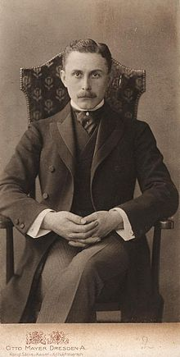
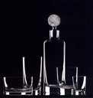
Nejvýznamnější čeští funkcionalisté
ADOLF LOOS Müllerova vila v Praze, 1930

Slide 12
Obchodní dům Goldman a Salatsch – Michelské náměstí, Vídeň, 1911 (u Hofburgu) Dům Tristana Tzary, Paříž, 1928
= LOOSHAUS
vlastní náhrobek vlastní náhrobek
vlastní náhrobek

Slide 13
PAVEL JANÁK
Studium ve Vídni (arch. Wagner) – světový architekt

Slide 14
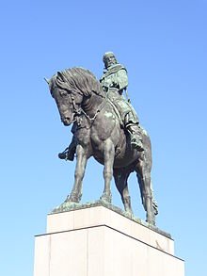
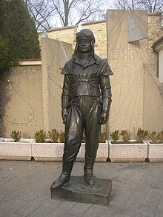
2. Sochařství
BOHUMIL KAFKA
1878 - 1942
socha J. Žižky na Vítkově
= největší jezdecká socha na světě
Štefánikova socha
– zničená,
zachována kopie

Slide 15
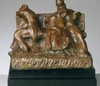
JAN ŠTURSA 1880 - 1925
nejvýznamnější
moderní sochař

Slide 16
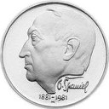
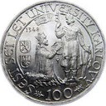
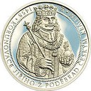
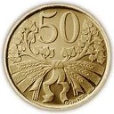
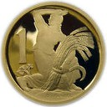
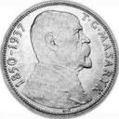
OTAKAR ŠPANIEL
1881 - 1955
autor většiny mincí a
medailí
autor bust a pomníků
studia u Myslbeka a v Paříži
válka – internační tábor
(bratr Oldřich, generál,
přednosta vojenské kanceláře
prez. Beneše 1944-1946)

Slide 18
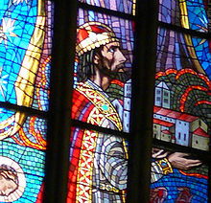
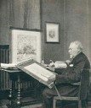
3. Malířství
mnoho spolků a skupin:
malíři kolem Umělecké besedy, spolek Mánes, Devětsil…
MAX ŠVABINSKÝ 1873 – 1962
vůdčí osobnost malířství 20. stol.
grafik, portrétista, kreslíř
monumentální díla

Slide 19
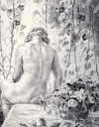
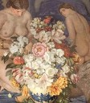

Slide 20
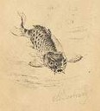

Slide 22
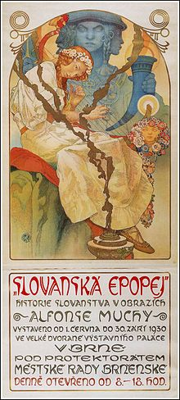
ALFONS MUCHA 1860 – 1939
největší dekorativní umělec světa přelomu století
představitel secese
sochař, divadelník
designer užitého umění
tvůrce známek a bankovek
Ivančice, studia v Mnichově a Paříži
zlom – zakázka pro Sarah Bernhardovou
úspěch ve světě, návrat do Čech
1910–1928 SLOVANSKÁ EPOPEJ
(americký mecenáš věnoval s podmínkou Praze)
Zemřel po výslechu gestapem
14.7.1939 na zápal plic.
Slovanská epopej

Slide 23
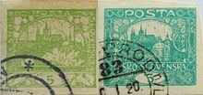
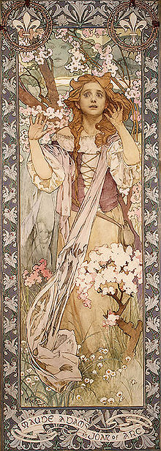
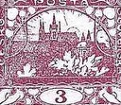
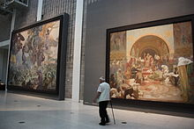

Slide 24
JAN ZRZAVÝ 1890 - 1977
UMPRUM, většinou samouk
představitel výtvarné avantgardy
často námět maloval opakovaně
1966 – „národní umělec“

Slide 26
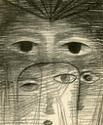

Slide 27
JOSEF LADA

Slide 29
JOSEF ČAPEK

Slide 30
„Zde by odpočíval JOSEF ČAPEK HROB V DÁLI Bergen Belsen, duben 1945

Slide 31
FRANTIŠEK KUPKA

Slide 33
… a další malíři:
Krajináři:
OTAKAR NEJEDLÝ
VÁCLAV RABAS
VLASTIMIL RADA
VOJTĚCH SEDLÁČEK
Modernisté:
EMIL FILLA
BOHUMIL KUBIŠTA (obraz Zátiší vydražen za 14 mil. v roce 2013)
VÁCLAVV ŠPÁLA
Malířští experimentátoři – kubismus, dadaismus, surrealismus
JINDŘICH ŠTÝRSKÝ
TOYEN (Marie Čermínová)

Slide 34
LITERATURA
1. legionářská
2. socialistický realismus
3. katolická
4. psychologická
5. lyrická
6. demokratická

Slide 35
LITERATURA
1. LEGIONÁŘSKÁ
- vlastní zážitky z 1.sv.v., z legií
- vypravování pamětníků
- některá díla ne umělecky hodnotná,
všechna historicky významná
Rudolf Medek – románový cyklus Anabáze
Josef Kopta – románová trilogie Třetí rota
František Langer – lékař a dramatik
Jaroslav Hašek – Osudy dobrého vojáka Švejka

Slide 36
Jaroslav Hašek + v 39 letech
bohémský život
odpor ke společnosti
1. sv. v. – rakouská armáda, legie, RA
Můj obchod se psy
Osudy dobrého vojáka Švejka za světové války – 4dílný satirický, nedokončený
román; mnoho překladů
Švejk – „geniální blb“

Slide 37
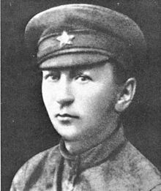

Slide 38
2. SOCIALISTICKÝ REALISMUS
- vliv KSČ
- orientace na SSSR
- hrdina = dělník
- mnozí se s KSČ rozešli (1929)
Marie Majerová – redaktorka Rudého práva
Robinsonka (dívčí román)
Siréna (havířské Kladno)
Marie Pujmanová – sociální a psychologické zaměření próz
lékařské prostředí, problémy dospívání
Předtucha (za 2. sv. v.) -

Slide 39
Ivan Olbracht (Kamil Zeman)
prozaik, novinář
velmi kultivovaný jazyk, skvělý vypravěč
1929 – odešel z KSČ
vězněn
psal o vlastních zážitcích nebo poznatcích
pomoc Podkarpatské Rusi
za okupace převyprávěl pro děti Bibli, staré kronika a indické bajky (únik od reality)
od 1946 poslancem parlamentu za KSČ

Slide 40
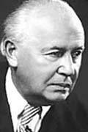

Slide 41
Obrazy ze soudobého Ruska – reportáže
Zamřížované zrcadlo – z vězení
Anna proletářka – politika 20. let
Golet v údolí – povídky z Podkarpatské Rusi
Nikola Šuhaj loupežník – skutečný příběh
podkarpatského zbojníka
Biblické příběhy
Ze starých letopisů
O mudrci Bidpajovi a jeho zvířátkách

Slide 42
KATOLICKÁ LITERATURA
víra v Boha
vyrovnávání s Bílou horou a jejími důsledky
po únorovém převratu pronásledování
Jakub Deml – kněz, publicista, básník, překladatel
Jaroslav Durych – lékař, básník, prozaik, publicista

Slide 43
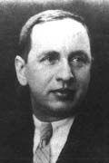

Slide 44
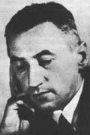
PSYCHOLOGICKÁ LITERATURA
vliv Sigmunda Freuda
zájem o lidskou duši, prožitky
Václav Řezáč
Jaroslav Havlíček
– degenerace společnosti i jedince
Petrolejové lampy
Neviditelný
Helimadoe

Slide 45
LYRICKÁ PRÓZA
básnické prostředky v próze
obrazotvornost
vliv moderní literatury, avantgardy
Vladislav Vančura
lékař, později jen spisovatel, prozaik, dramatik, filmový režisér, předseda Devětsilu
vedl spisovatelskou sekci Výboru inteligence – zatčen, popraven
v Kobylisích 1.6.1942

Slide 46
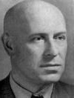
„Až příliš dobře vzpomínám si na ten večer. Vladislav Vančura byl již několik týdnů zatčen a týrán gestapem. Seděli jsme rozechvěni u rozhlasového přijímače, abychom vyslechli zprávy o nových opatřeních nacistů a o vraždách, které slibovali. Když mezi prvními jmény popravených ozvalo se jméno Vančurovo, vstali jsme jako vymrštěni hrůzou ze svých židlí a bez dechu jsme strnuli. Vladislav Vančura! V tom jméně byla zasažena celá naše generace, byl v něm osud nás všech. V tom jméně byla krvavě zraněna celá naše země.
Jaroslav Seifert

Slide 48
Dílo – rysy:
zvláštní, archaický jazyk s mnoha básnickými prostředky
složitá souvětí, „monumentální vyjadřování“
děj omezený, důležité názory autora, jeho komentáře
Romány Pekař Jan Marhoul
Rozmarné léto
Markéta Lazarová (nejlepší film)
Drama Josefína
Povídky Obrazy z dějin národu českého (nedokončeno)
Pro děti Kubula a Kuba Kubikula

Slide 50
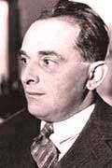
DEMOKRATICKÁ LITERATURA
Eduard Bass
Klapzubova jedenáctka
Cirkus Humberto
Karel Poláček
židovská rodina, na frontě 1. sv. války
Lidové noviny
zahynul v Osvětimi r. 1944
Bylo nás pět

Slide 51
Karel Čapek
spisovatel, filozof, překladatel, novinář
* Malé Svatoňovice 9. 1. 1890
+ Praha 25. 12. 1938 (plicní edém)
syn lékaře, bratr Josef (malíř,+ Dachau), sestra Helena
Filozofická fakulta UK, pak ještě Berlín a Paříž
dramaturg a režisér Vinohradského divadla (1921 – 1925)
redaktor Lidových novin
přítel TGM
po Mnichovu poslední symbol 1. republiky – útoky
„ | Zdá se mi, že už tu nemám co dělat, byl bych tu směšnou figurkou, můj svět umřel, věřil jsem totiž v jakési závazky, v takzvanou čest ve smlouvě a podobné věci. Myslím, že bych se v téhle tlačenici nevyznal... | “
— Karel Čapek^{[4]}

Slide 52
Názory:
humanismus – Proč nejsem komunistou? …
„Protože mé srdce je na straně chudých.“
pacifismus – nebojoval v 1.sv.v. (nemoc), obavy z 2.sv.v.
individualismus – obdiv k silným jedincům
obdiv k vědecko-technickému pokroku,
obavy z něj – strach z vítězství techniky nad člověkem
obdiv k Masarykovi – téměř oficiální novinář Hradu

Slide 53
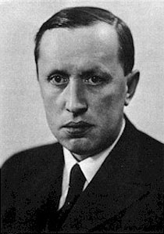
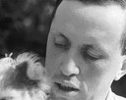

Slide 54
první předseda českého PEN klubu
významné kontakty se zahraničními spisovateli
výborný amatérský fotograf – nafotil nejúspěšnější obrázkovou knihu 1. republiky (Dášeňka), mnoho snímků „pátečníků“ vč. TGM
v RUR poprvé použil slovo ROBOT (autor – Josef), mezinárodní slovo, slovanský původ
7x navržen na Nobelovu cenu, v letech 1932 – 1938
vynikající novinář – vysoká úroveň žurnalistiky

Slide 56
DÍLO
Pohádky – Devatero pohádek
Dášeňka
Povídky – Povídky z jedné kapsy
Povídky z druhé kapsy
Trapné povídky
Romány – Válka s mloky
RUR
Továrna na absolutno
Krakatit

Slide 57
Novely – Hordubal
Povětroň
Obyčejný život
Fejetony - Zahradníkův rok
Kritika slov
Cestopisy – Italské listy
Anglické listy
Výlet do Španěl

Slide 58
Drama - RUR
Ze života hmyzu
Věc Makropulos
Bílá nemoc
Matka
Filozofická díla – Pragmatismus čili filozofie
praktického života
Politická díla – Hovory s TGM

Slide 60
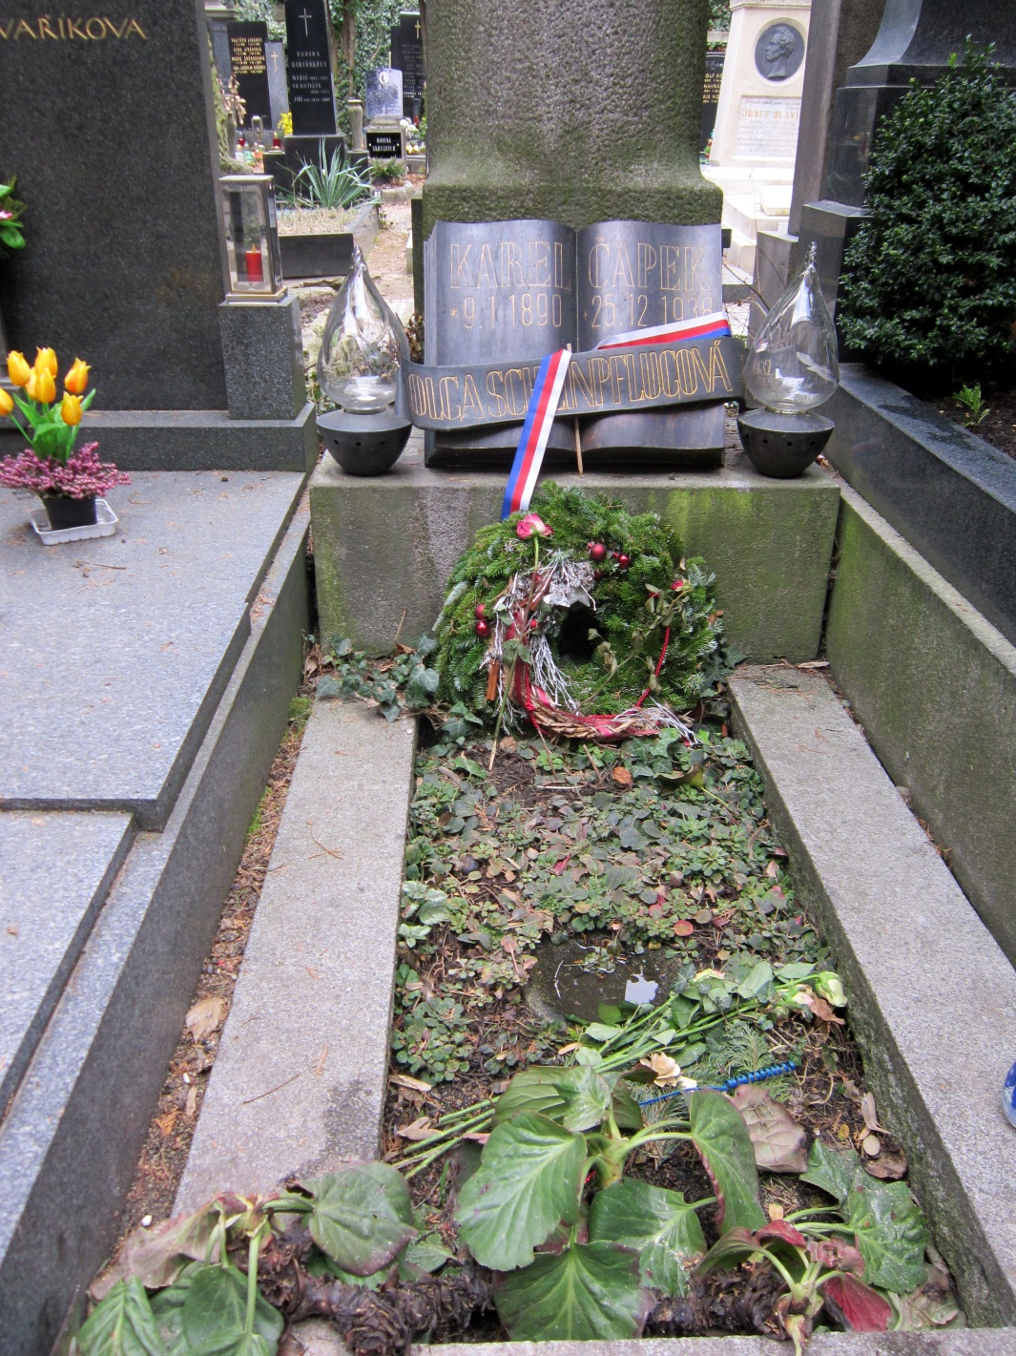

Slide 61
POEZIE
- Rychle zachycovala náladu ve
společnosti i osobní prožitky básníků
- Vliv moderních básnických směrů,
hlavně z Francie
- Významní básníci

Slide 62
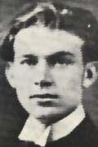
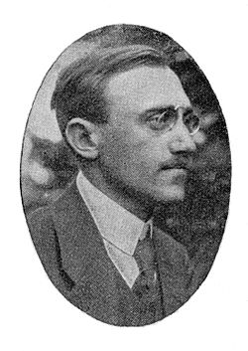
Proletářská poezie
- v popředí chudí lidé, odpor k válce a
sociální nespravedlnosti
JIŘÍ WOLKER (+1924) JOSEF HORA
(+červen 1945, 1. národní umělec)

Slide 63
JAROSLAV SEIFERT (1901 – 1986)
- přítel J. Wolkera
- začátky tvorby – proletářská poezie
- později poetismus
- 30. roky – intimní lyrika
- po Mnichovu – vlastenecká poezie
(nevyzýval k boji, obrátil se ke
svým pocitům, k člověku, vlasti,
B. Němcové)
Zhasněte světla, Vějíř Boženy Němcové
Kamenný most, Přilba hlíny
Protikomunistické názory – perzekuován komunisty
Nobelova cena za literaturu - 1984

Slide 64
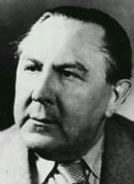
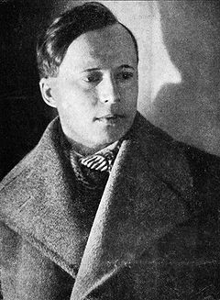
Poetismus
- radost z krásy, z básnického jazyka
VÍTĚZSLAV NEZVAL KONSTANTIN BIEBL

Slide 65
FRANTIŠEK HALAS (1901 – 1949)
- tragický životní pocit (válka, matčina smrt)
- španělský interbrigadista
v období Mnichova – mluvčím národa
Torzo naděje,
Naše paní Božena Němcová
Já se tam vrátím

Slide 66
JIŘÍ ORTEN
zemřel v den svých 22. narozenin (1941) – srazila ho
německá sanitka
žid – obavy ze smrti,
odmítl emigrovat
(1 bratr v Londýně,
2. přežil Osvětim,
strýc Ester Janečkové)
- vyloučen ze studií
- uvažoval o sebevraždě
Cesta k mrazu, Ohnice

Slide 67
NĚMECKY PSANÁ LITERATURA
Franz Kafka, Max Brod, Egon Ervín Kisch

Slide 68
DIVADLO
1. Meziválečné drama
2. Osvobozené divadlo
3. Divadlo E. F. Buriana
4. Avantgardní divadlo
5. Kabarety, šantány

Slide 69
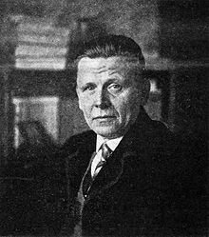
1. MEZIVÁLEČNÉ DRAMA
Poetické drama
FRÁŇA ŠRÁMEK (+ 1952)
- Léto, Měsíc nad řekou
- náznaky
- poetické ovzduší
- přírodní nálada,
- okouzlení
- zamilování
(Písek)

Slide 70
Historické drama
VIKTOR DYK (+1931) ALOIS JIRÁSEK (+1930)
husitská trilogie

Slide 71
Společensky angažované drama
KAREL ČAPEK
Ze života hmyzu – spolu s Josefem
RUR – obavy ze vzpoury robotů
Věc Makropulos – téma nesmrtelnosti
Bílá nemoc – protiválečné téma
Matka - ze španělské občanské války

Slide 72
2. OSVOBOZENÉ DIVADLO
avantgardní divadelní scéna Devětsilu
oficiální začátek hraní1926, vznik už 1923
snaha vtáhnout diváka do děje
Frejka, Honzl, Burian – rozešli se (neshody)
nepříliš úspěšné
1927 - příchod Jana Wericha, JiříhoVoskovce
a hudebníka Jaroslava Ježka
= začátek zlaté éry

Slide 73
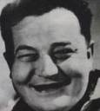
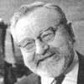
JAN WERICH 1905 – 1980
- herec, dramatik, scénárista
- po gymnáziu nedostudoval práva
- 1938 – emigrace do USA
- návrat do ČSR
- 1956 – 1961 – ředitelem divadla ABC
- 1963 – titul národní umělec
- žil na Kampě a ve Velharticích
- v 70. letech pronásledován režimem

Slide 74
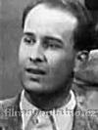
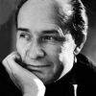
JIŘÍ VOSKOVEC 1905 – 1981
- herec, spisovatel, textař
- 1945 – návrat z USA
- 1948 – znovu emigrace (Francie, USA)
- žil v New Yorku, hrál na Brodwayi
- trpěl rakovinou, zemřel na infarkt

Slide 75
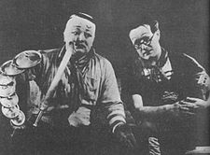
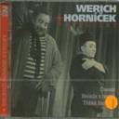

Slide 76
DIVADELNÍ HRY
Vest pocket revue – 1. hra, 1927
Osel a stín – říjen 1933, problém s cenzurou,
Kat a blázen – 1935
Otevřená kritika nacismu - osel mluví Hitlerovým hlasem
Protesty Německa, Beneš spokojen se svobodou projevu
„Spoutané divadlo“ – jiný sál (1935 – 1937)
Balada z hadrů
Rub a líc
Těžká Barbora
obnovené Osvobozené divadlo
Pěst na oko – poslední hra V+W před válkou

Slide 77
V + W
„ | Voskovec a Werich ve svých posledních hrách zvláště zdůrazňovali levé tendence ... celým svým souborem a směrem jsou orientováni až na hranice komunismu a jejich náměty se většinou obíraly zesměšňováním politiky a úřadů, nezdá se zdejšímu úřadu za vhodné, aby v nynější době, kdy velký národ volá po sjednocení, byla část občanstva, a zvláště mládež, vychovávána v tomto směru. | “
Zdůvodnění odebrání divadelní koncese |  | - říjen 1938

Slide 78
Filmy
PUDR A BENZÍN (1931), režie Jindřich Honzl
Na křižovatce se srazí auto s taxíkem. Strážník a řidič pozvou herečku Martu z taxi na nevydařený výlet a pak na box. Martin přítel Jiří napsal revui a do ní pozve dva potrhlé muže z boxu. Stanou se z nich hvězdy. Píseň Ezop a Brabenec…
PENÍZE NEBO ŽIVOT (1932), režie Jindřich Honzl
Děj se točí kolem ukrývání ukradeného šperku, nevěry, skrývání se před policií…
Píseň Život je jen náhoda, Pochod stoprocentních mužů…
HEJ RUP! (1934), režie Martin Frič
Nezaměstnaný dělník Filip a zkrachovalý továrník Jakub marně hledají práci. Najdou ji až ve družstvu Hej rup!, které založí s dalšími nezaměstnanými…
SVĚT PATŘÍ NÁM (1937), režie Martin Frič
= adaptace hry Rub a líc
Dva konkurenční kameloti a později malíři nápisů se raději spojí. Všude je dost podvodníků, kariéristů, darebáků, kterým je lépe čelit ve dvou. Reaguje na situaci v ČSR ve 2. pol. 30. let, na nebezpečí nacismu.

Slide 79
Náhrobek V + W na Olšanských hřbitovech

Slide 80
3. DIVADLO E. F. BURIANA
- experimentální scéna – netradiční
zpracování různých předloh
- nové scénické prvky
( světlo, náznakové kulisy)
- divadlo označeno
podle roku: D34, D35…
E. F. Burian (+1959)
básník, publicista, zpěvák, hudební skladatel,
dramaturg, dramatik, významný režisér

Slide 81
4. AVANTGARDNÍ DIVADLO
Inspirace v lidové zábavě, cirkusech
VÍTĚZSLAV NEZVAL (+1958)
Manon Lescaut

Slide 82
5. KABARETY A ŠANTÁNY
Malé scény, komické výstupy, parodie, klauni, písničky
Červená sedma – nejlepší scéna – E. BASS
Vlasta Burian (+1962) Ferenc Futurista (+1947)

Slide 83
Čeští herci a herečky
Lída Baarová Zdena Baldová Terezie Brzková Vlasta Burian
Rudolf Deyl Jana Dítětová Leopolda Dostalová R. A. Dvorský

Slide 84
Věra Ferbasová Eman Fiala František Filipovský Marie Glázrová
Nataša Gollová Hugo Hass Karel Hašler Rudolf Hrušínský

Slide 85
Zita Kabátová Jára Kohout Otomar Korbelář Adina Mandlová
Jaroslav Marvan Růžena Nasková Oldřich Nový Ladislav Pešek

Slide 86
Theodor Pištěk Jára Pospíšil Saša Rašilov Olga Scheinpflugová
Růžena Šlemrová František Smolík Zdeněk Štěpánek Jiřina Štěpničková

Slide 87
Václav Trégl Hana Vítová Jaroslav Vojta Václav Voska
Jiří Voskovec Jan Werich Bohumil Záhorský Anny Ondráková

Slide 88
Nejúspěšnější české herečky:
Anny Ondráková – nejúspěšnější v éře němého filmu, úspěch v cizině,
Adina Mandlová -

